Slide 1
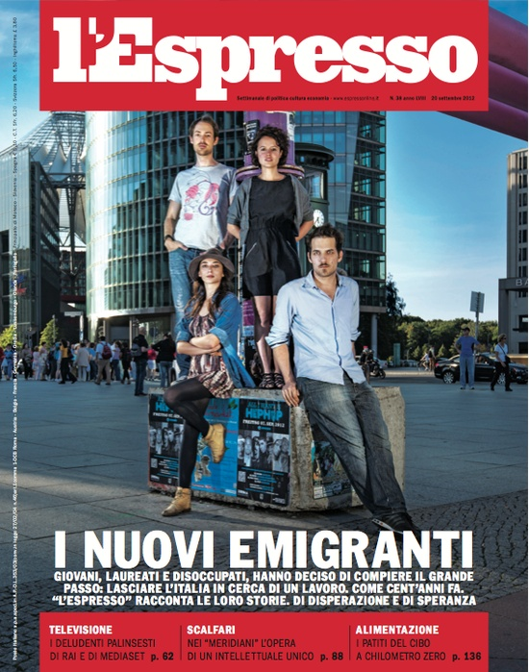
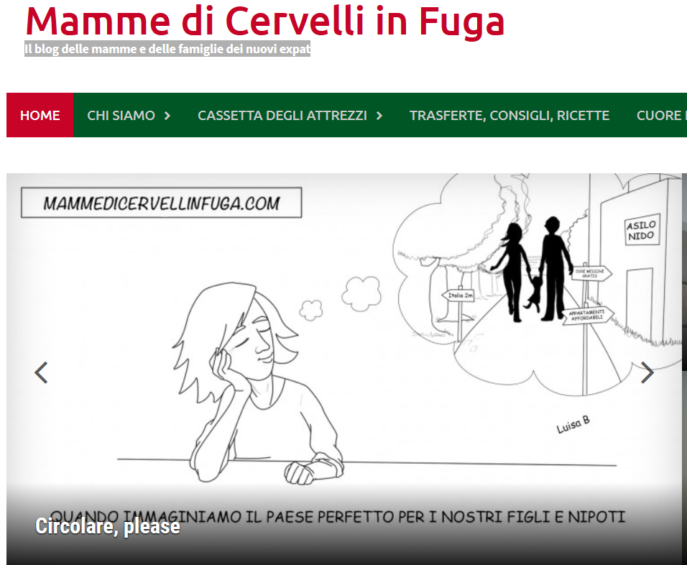
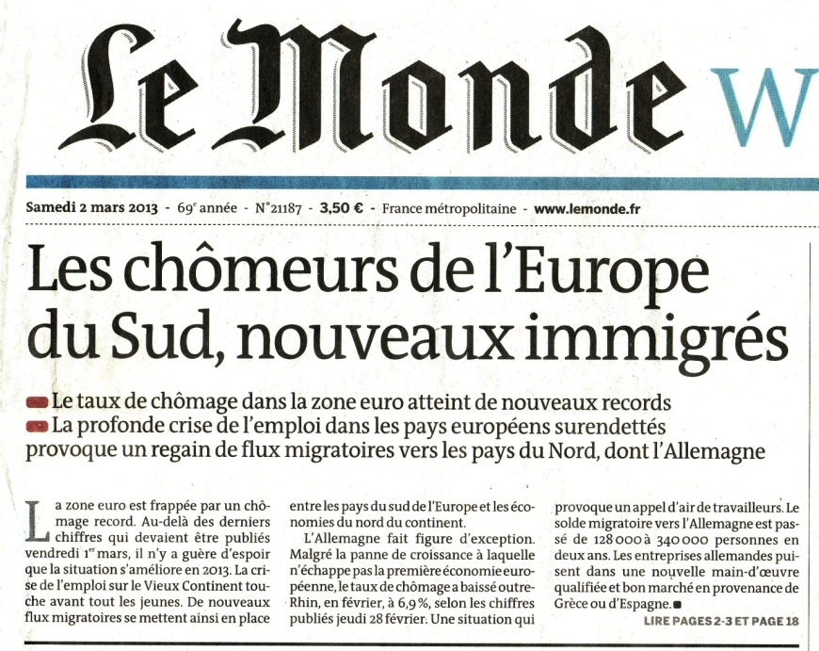
Des grands-parents italiens à Paris ?
Nouvelles migrations italiennes et circulations familiales
Thomas Pfirsch
Université Polytechnique Hauts de France (Valenciennes)
2013
Blog créé en 2017
16 sept 2012
Cycle de conférences « Migrations et cycle de vie », Espace Mendès France, Poitiers, 7 novembre 2019
Notes:
L’importance des migrations intra-européennes, en la reprise des migrations sud-européennes depuis la crise
Une migration souvent décrite comme individuelle et « liquide » : quid de la famille. Le pb de l’oubli des Nords dans la famille transnationale
- une famille trahnsnationale originale : qui ne disrupte pas les ménages, mais affecte la parenté, qui joue pourtant un rôle fondamental dans le welfare italien

Slide 2
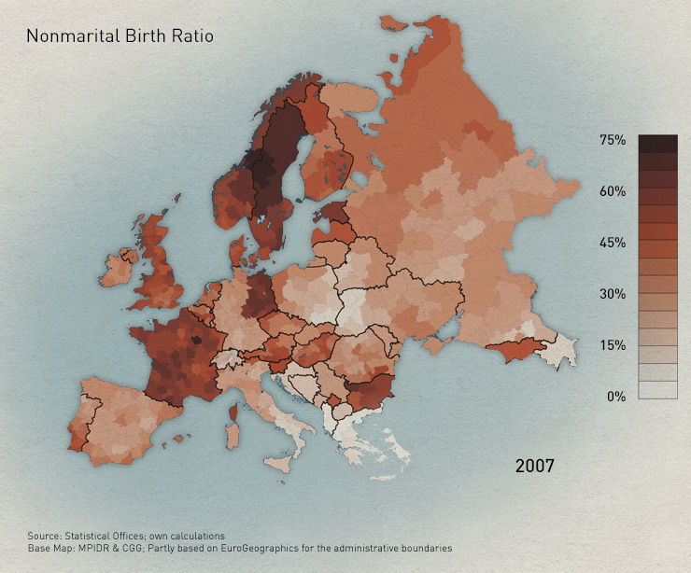
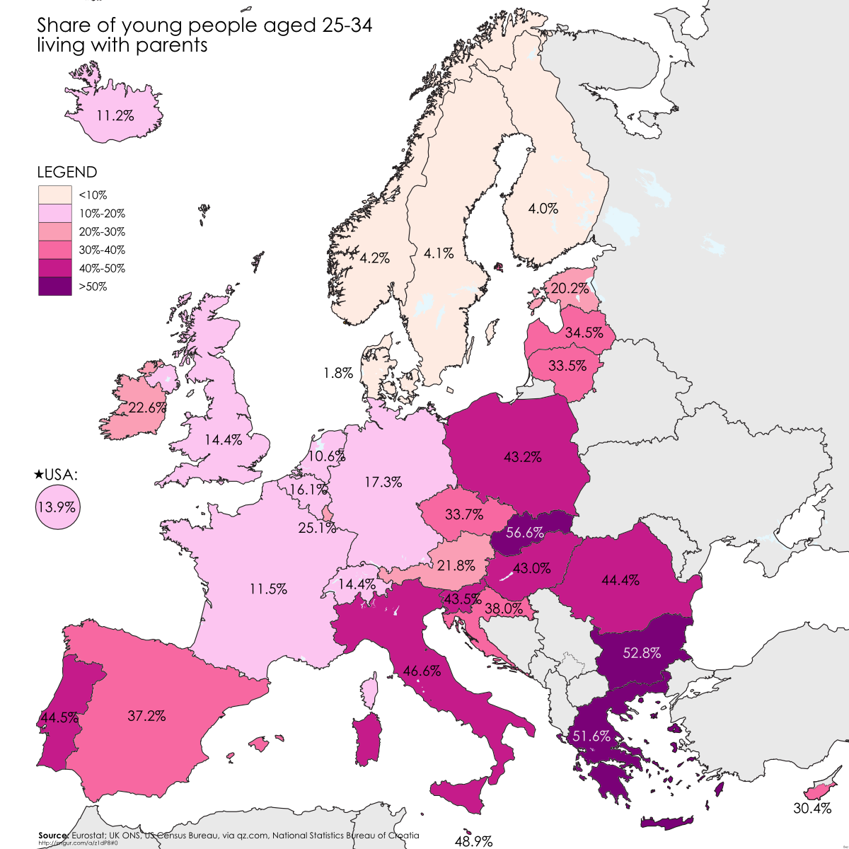
Comment la « famille forte » (Reher 1994) et les systèmes de welfare « familialistes » de l’Europe méridionale s’adaptent-ils à cette nouvelle vague d’émigration ?
Source : Eurostat, 2014
Source : Max Planck Institute, 2007
Remettre en cause l’oubli de la parenté dans les migrations Nord-Nord
Des migrations « liquides » (Engbersen et Snel, 2013) et « privilégiées » (croucher, 2012), qui facilitent le fonctionnement transnational de la parenté, en dehors des contraintes juridiques du « regroupement familial » qui pèsent sur les migrations « du Sud »…
Notes:
En Italie, en Grèce ou en Espagne, le déclin de la famille élargie, où cohabitaient plusieurs générations sous le même toit, a fait place à un modèle résidentiel de proximité familiale dans l'espace local (on vit dans le même immeuble, la même copropriété ou la même rue que ses parents) servant de support à des contacts quasi quotidiens au sein de la parentèle (Pfirsch, 2009 et 2011). Se développe également le phénomène de la « famille longue » (Donati, 1988), caractérisé par un départ très tardif des jeunes adultes de chez leurs parents, souvent après 35 ans, en particulier chez les jeunes hommes, provoquant un « syndrôme du retard » (le cumul entre retard de la décohabitation, retard du mariage et retard de la première naissance – Sgritta) qui est une des principales causes de la très basse fécondité de l’Europe méridionale depuis 40 ans. La centralité de la solidarité familiale en Italie et en Europe du Sud y a en effet favorisé la reproduction de modèles normatifs et de rôles familiaux « traditionnels ». L’autonomisation de l’individu caractéristique de la modernité (Singly) s’effectue ici non pas « de » mais « dans » dans la famille (Barbagli). Les familles italiennes ou espagnoles laissent désormais une grande liberté aux jeunes vivant sous leur toit, et sont de plus en plus ouvertes aux nouveaux modes de sortie de la famille d’origine (les cohabitations hors mariage sont en forte augmentation), mais elles restent en revanche attachées à des normes strictes en ce qui concerne la naissance des enfants, considérée comme le véritable moment de fondation d’une nouvelle famille (Naldini, 2015). Les naissances hors-mariage restent ainsi très marginales en Italie, et les rôles de père et de mère fortement normés (beaucoup plus que ceux de « mari » et « d’épouse »). Les enquêtes européennes montrent les mauvais classements de l’Italie en matière de partage des tâches ménagères et de taux d’activité féminine (références). Ils singularisent aussi l’Europe du Sud en ce qui concerne la grande normativité du rôle de mère, le modèle de la « mamma » dévouée à ses enfants pesant fortement sur les jeunes filles (Morris et Wilson, 2018). Pour certains auteurs, cette normativité du rôle de mère est, plus que l’absence de services publics pour la famille ou les rigidités du marché du travail, la cause principale de la faible fécondité de la péninsule. Les jeunes Italiennes réussiraient à se forger des modes de vie relativement libres lorsqu’elles sont étudiantes, jeunes actives ou même en couple, mais reporteraient ou renonceraient à la maternité, qui signifie pour elles le retour à des normes culturelles plus traditionnelles, et une forte dépendance vis-à-vis de la parentèle (Mendras, 2002 Les enquêtes sur la prise en charge des enfants « idéale » résument cette forte assymétrie de genre qui marque la parentalité italienne : le système de garde idéal pour les Italiens reste celui assumé par la mère arrêtant de travailler (les hommes n’envisagent jamais de le faire, alors même qu’un congé parental masculin est possible, mais rarement utilisé), suivi en cas d’impossibilité par la garde familiale assurée par les grands-mères ou les tantes, et enfin, comme un pis aller par des domestiques salariés ou des institutions publiques (Naldini et aliter, 2014).

Slide 3
Une migration invisible ? Problèmes méthodologiques…
Une migration peu visible dans les données officielles françaises (recensements INSEE 1999 et 2009) : l’importance des registres de populations italiens (Anagrafe, « AIRE »)
- Questionnaire en ligne diffusé via courriels et sites internet de juin à octobre 2015 (questions sur la trajectoire biographique, l’insertion professionnelle et résidentielle à Paris, les circulations et les liens avec l’Italie, les pratiques urbaines, la localisation de la famille) - 515 réponses (avec Camille Schmoll, Hadrien Dubucs et Ettore Recchi)
30 entretiens menés à Paris depuis novembre 2012 auprès d’Italiens diplômés du supérieur récemment arrivés dans la capitale, et âgés de 25 à 40 ans (20 entretiens pour l’instant / avec Camille schmoll et Hadrien Dubucs)
- 3 monographies familiales multisituées (Paris, Naples) : sur les liens familiaux en migration
- Etudes des communautés virtuelles, blogs et productions en ligne sur les relations familiales des Italiens émigrés (en particulier le blog Mamme di cervelli in fuga, et le groupe FB mamme e papà italiani a Parigi)

Slide 4
1. Les nouvelles migrations italiennes : entre travail, « lifestyle » mobile, et émancipation générationnelle
2. « Lorsque l’enfant paraît» : l’importation à Paris des grands-parents italiens
3. Un nouveau modèle de famille transnationale typique des « migrations privilégiées » intra-européennes ?

Slide 5
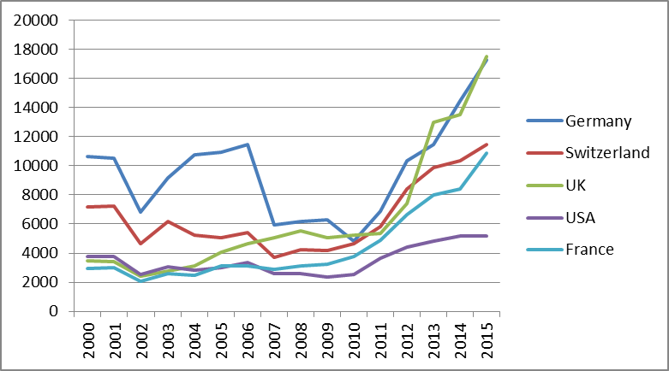
La reprise de l’émigration italienne et sud-européenne : un effet de la crise des sub-primes ?
Source : Fondazione Migrantes, 2017, d’après les données Istat 2016
Transferts annuels de résidence d’Italiens vers l’étranger (6 principales destinations)
Mais une baisse du « stock » migratoire italien dans les recensements français
 | 1990 |  |  | 1999 |  |  | 2009
 | France | Ile de France |  | France | Ile de France |  | France | Ile de France
Immigrés italiens | 490 000 | 78 000 | 16% | 390 000 | 62 000 | 16% | 310 000 | 57 000 | 18%
Italiens | 252 000 | 43 000 | 17% | 200 000 | 36 000 | 18% | 173 000 | 43 000 | 25%
Source : Insee

Slide 6
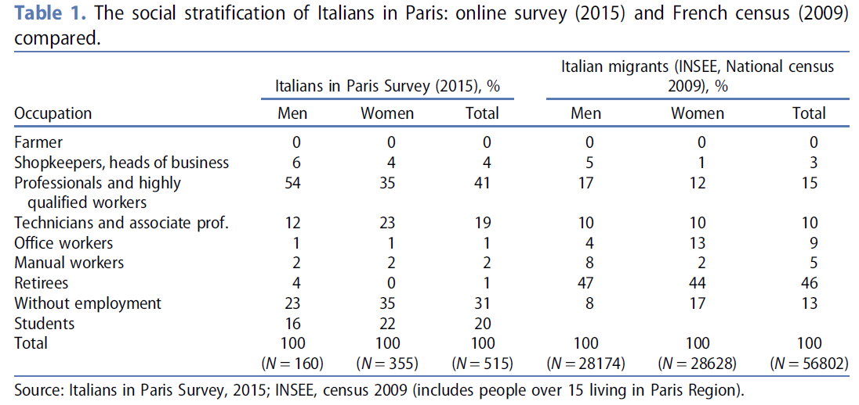
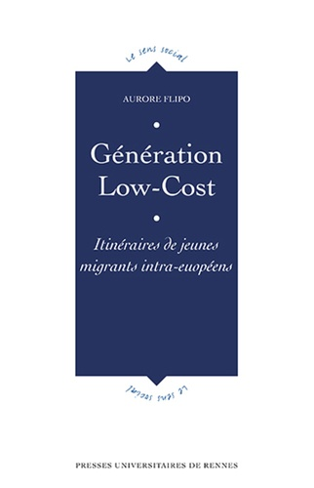
« Génération Low cost » : une migration de classes moyennes qualifiées, mais menacées de précarisation…
Flipo, 2017
25 % des Italiens actifs arrivés à Paris après 2010 ont un contrat de travail précaire
20 % gagnent moins de 1200 euros par mois
50 % gagnent moins de 2000 euros par mois
Des « Middling transnationals » (Conradson and Latham, 2005) ?

Slide 7
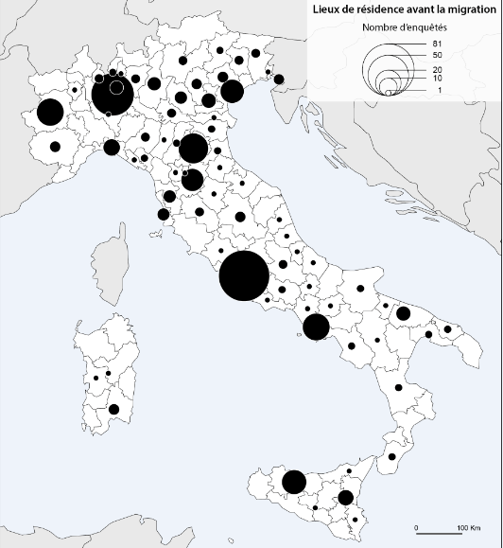
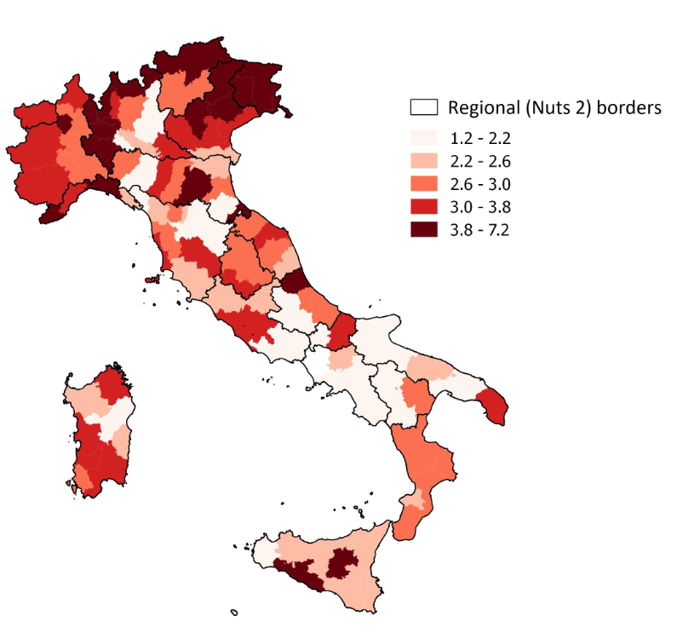
Les nouveaux migrants italiens proviennent des régions riches du Nord, des zones frontalières et des aires métropolitaines
Areas of origin of young italians (15-34) emigrated (cancellazioni di residenza per l’estero, 2013)
Provinces of origin of Italians in Paris (online survey, 2015)
Notes:
Family chains and regional solidarity have been replaced by academic -professional networks and online communities in shaping italian migrations
But family still plays a key « subjective » role in migration projects, through the early socialization to international mobility (tourism, linguistic schools) and a generational emulation to moving abroad within siblings and peer groups
And an objective role
youth emigration is more intense in the richest areas of Italy, in border regions and in metropolitan areas

Slide 8
Une migration méritocratique : en quête de travail ou de reconnaissance ?
« On est tous conscients en fait que on est là et que on est là aussi puisqu’on fait des choses ici qu’on peut pas faire en Italie tout simplement on nous a donné des responsabilités ici que ce soit dans le la recherche ou que ce soit dans le travail qu’on aurait jamais eues en Italie mais quand je dis jamais vraiment je pense que moi j’aurais jamais pu faire un travail éditorial en Italie à 30, enfin à 27,28 29 ans, impossible, j’aurais jamais été chargée de mission pour un directeur d’une ONG grande comme WWF en Italie tout simplement parce que la culture ne permet pas de euh de faire çà enfin la culture italienne ne te permet pas de prendre des responsabilités à cet âge là on te considère pas, on te, on prend pas le risque en fait alors que les Français » (Alessandra, cadre dans une ONG, 31 ans)
« Paris, c’est une super ville. Y a pas le manque de méritocratie comme en Italie. Les talents, les qualités, sont reconnus (…) ici si on a un cv derrière y a la possibilité. En Italie si t’es pas un « fils de » tu peux pas (…) » (Adriano, artiste, 38 ans)
Notes:
Family chains and regional solidarity have been replaced by academic -professional networks and online communities in shaping italian migrations
But family still plays a key « subjective » role in migration projects, through the early socialization to international mobility (tourism, linguistic schools) and a generational emulation to moving abroad within siblings and peer groups
And an objective role
youth emigration is more intense in the richest areas of Italy, in border regions and in metropolitan areas

Slide 9
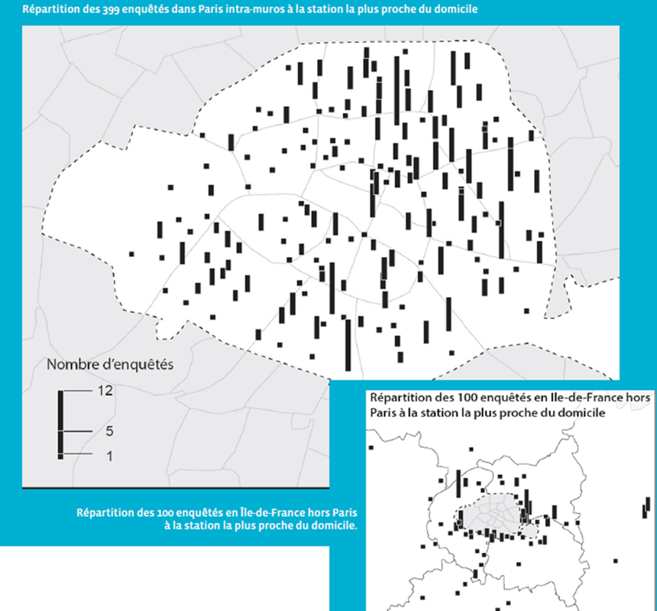
En quête de lifestyles métropolitains
Une migration très concentrée sur Paris et les métropoles européennes…
Et sur les zones centrales : l’attraction de Paris intra-muros
La fin des little italies : une dispersion forte dans les centres-villes…
Notes:
Family chains and regional solidarity have been replaced by academic -professional networks and online communities in shaping italian migrations
But family still plays a key « subjective » role in migration projects, through the early socialization to international mobility (tourism, linguistic schools) and a generational emulation to moving abroad within siblings and peer groups
And an objective role
youth emigration is more intense in the richest areas of Italy, in border regions and in metropolitan areas

Slide 10
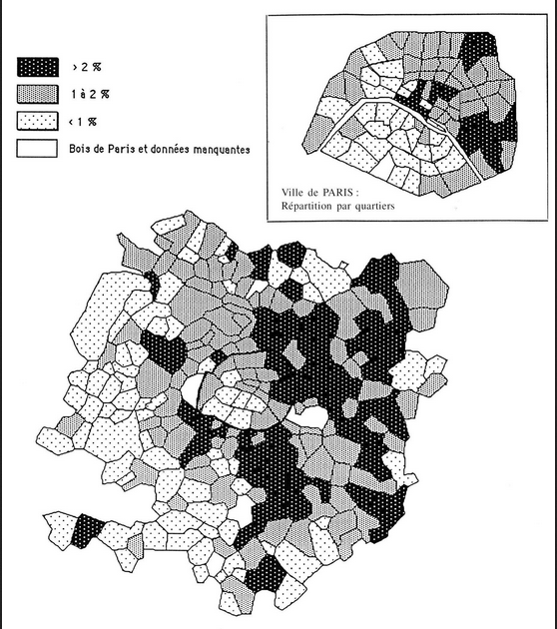
Les italiens à Paris en 1968
2015
Source : Blanc-Chaléard et Milza, 1995, d’après le recensement Insee

Slide 11
Des espaces de vie multi-locaux et métropolitains pour une génération erasmus
« La Bocconi est une université très internationale, donc tout le monde faisait Erasmus, c’était très naturel […] pour moi partir aux Etats Unis c’était assez naturel. J’ai toujours aimé l’économie, étudier…c’est vrai que ça peut sembler drastique mais en parlant avec les autres des années précédentes, c’était les étudiants de nos profs et tout le monde partait…et puis c’est vrai que j’avais fait un Erasmus en Belgique à 22 ans à Louvain la Neuve et j’ai adoré, c’était une expérience, le fait d’être à l’étranger j’ai adoré cette période et quand tu commences à partir ça devient naturel de partir […] Je ne suis pas sûr de rester à Paris… Je continue à aller à Montréal parce que j’ai un appartement que je sous-loue. J’ai un boulot là-bas… » (Alessio, 39 ans, économiste)
60 % des enquêtés de moins de 40 ans ont participé à un échange universitaires européen
33 % des enquêtés du questionnaire ont déjà résidé plus de 3 mois dans un autre pays de l’UE (hors France et Italie)
21 % des enquêtés ont déjà résidé plus de 3 mois dans un pays hors UE
Notes:
Family chains and regional solidarity have been replaced by academic -professional networks and online communities in shaping italian migrations
But family still plays a key « subjective » role in migration projects, through the early socialization to international mobility (tourism, linguistic schools) and a generational emulation to moving abroad within siblings and peer groups
And an objective role
youth emigration is more intense in the richest areas of Italy, in border regions and in metropolitan areas

Slide 12

Une migration d’émancipation générationnelle :
la « fracture générationnelle » en Italie et en Europe du Sud
«La grande lutte qui vient, c’est la lutte des âges, pas la lutte des classes » Beppe Grillo (http://www.ilfattoquotidiano.it, 2013/03/06)
«We were young and they told us : Go to the University or you’ll be nothing - We did so. / And then they told us : Don’t you know grades are useless ? You should have learned a trade ! - We did so. / [...] We did not make children. And then they told us, from their 1960’s easyly found professional positions : You are big babies, you dont’t want to grow up and start a family. And meanwhile we were paying for their pensions and saying goodbye to ours [...] At this point, we could not kill them, could we ? So we emigrated...»
(posted on facebook by Ornitorinko,
Italian migrant and blogger, may 21° 2014)
Notes:
Family chains and regional solidarity have been replaced by academic -professional networks and online communities in shaping italian migrations
But family still plays a key « subjective » role in migration projects, through the early socialization to international mobility (tourism, linguistic schools) and a generational emulation to moving abroad within siblings and peer groups
And an objective role
youth emigration is more intense in the richest areas of Italy, in border regions and in metropolitan areas

Slide 13

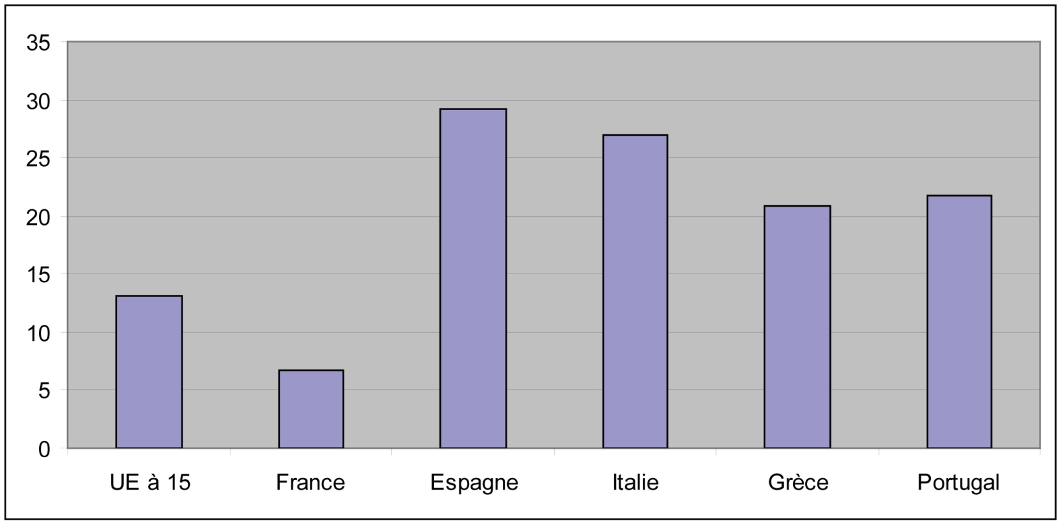
La théorie des « 3 G » (Del Boca, Rosina, 2009) : une triple division genrée, générationelle et géographique en Italie
La « famille longue sud-européenne » :
Percentage of people aged 30-34 still living at their parent’s home
(source : Eurostat, 2000)

Slide 14
Emigration et « sentiment générationnel »
Du « je » au « nous » : quand la migration renforce le sentiment d’appartenir à une génération « surnuméraire » (Péraldi)…
“Il y a un sentiment ici que je partage avec beaucoup d’Italiens en France. C’est une grande inquiétude sur l’avenir de l’Italie. On parle beaucoup de ça entre nous en fait. Tous les jours je lis la Repubblica sur internet. Tous on regarde le destin maudit de l’Italie. Ça fait partie de nos vies […]. A chaque fois qu’on par le de l’Italie c’est dur pour nous. La politique c’est catastrophique. La corruption et tout, ça me rend malade… Facebook c’est le meilleur moyen pour partager une chanson triste sur l’Italie ou pour commenter la dernière blague de Berlusconi… 90% de mes amis de gauche, comme moi ils ont voté Grillo. Tous mes amis à Paris qui ont 33 ans comme moi ils ont vote Grillo. C’est un problème de génération. La seule chose qu’on puisse faire c’est d’attendre que les vieux meurent. Les jeunes on leur donne pas la parole.”
(Giorgio, 33 ans, auto-entrepreneur)
Notes:
Family chains and regional solidarity have been replaced by academic -professional networks and online communities in shaping italian migrations
But family still plays a key « subjective » role in migration projects, through the early socialization to international mobility (tourism, linguistic schools) and a generational emulation to moving abroad within siblings and peer groups
And an objective role
youth emigration is more intense in the richest areas of Italy, in border regions and in metropolitan areas

Slide 15
2. « Lorsque l’enfant paraît» : l’importation à Paris des grands-parents italiens
Notes:
On retrouve donc chez les Italiens de Paris la figure de « l’international flying grandmother », plutôt étudiée dans les migrations Sud-Nord, en particulier au sein de la famille carribéenne (Plaza, 2000 ; Goulbourne et aliter, 2009). Dans ces travaux, l’expression sert à désigner « those women who spend part of their retirement days travelling between family, kin and fictive kin in the international diaspora. For many of these active women the visits they make are social in nature, some do, however, act as the messenger who maintains the flow of communications between family members” (Plaza, 2000, p. 97).
Dans les migrations Nord-Nord, et en particulier au sein des diasporas italiennes ou d’autres pays d’Europe du Sud (comme l’ont montré des études sur les grands-mères portugaises, voir Imbert et aliter, 2014), la circulation des grand-mères (et des grands-pères…) a des formes et des fonctions assez différentes. Les grands-parents circulant ne servent pas seulement de « kin keepers » (Firth et aliter, 1969), à entretenir la relatedness familiale malgré la distance, ils s’inscrivent vraiment dans une logique de maisonnée en fournissant un soutien matériel régulier à leurs enfants émigrés. Leurs temporalités sont donc différentes.
Alors que dans les migrations Sud-Nord à grande distance, les circulations des grands parents sont plus ponctuelles et planifiées, du fait des coûts de transport, de la fatigue du voyage et des freins administratifs à la mobilité (obtention des visas etc…), les mobilités des grands-parents italiens en Europe sont spontanées et très fluides, dans une logique de disponibilité permanente et « à la carte », favorisées par l’intégration des transports européens, les nombreuses lignes aériennes lowcost, et par la libre circulation de l’espace Schengen

Slide 16
« On importe les grands-parents quand on en a besoin » :
des circulations fluides et fréquentes à Paris, « sur commande »
N : ah ben là S (le compagnon de Natalia) il va peut-être partir aux USA début mai, j’ai pris les billets pour que mon père vienne, que S parte ou pas, parce que j’imagine même pas rester trois jours toute seule avec les deux enfants, le boulot et tout, mon père il vient … Il y a vraiment cette mentalité à l’italienne où les grands-parents s’occupent des petits enfants, ce que je ne retrouve pas forcément partout en France […] Tu vois j’en parlais encore avec ta cousine (de son compagnon) qui me disait que ses parents même s’ils étaient à Paris, ils garderaient comme ça, une soirée, pour rendre service mais pas plus (Natalia, psychologue, née en 1978, mère de deux enfants, en couple mixte avec un Français)
A – « Moi, tout comme la maman d’Isabella (sa belle-fille), on fait les grands-mères à temps complet. Quand les petits-enfants en ont besoin, on accourt. En effet, je vais à Florence très souvent parce que la petite habite là-bas, donc que ce soit pour un rhume, une grippe, une impossibilité d’aller à l’école, la mère et le père travaillent, et moi j’arrive…
T – A n’importe quel moment ?
A – A n’importe quel moment, aussi parce que je suis seule à la maison maintenant, donc je suis toujours disponible. (Alessandra, retraitée résidant à Naples, née en 1943)

Slide 17
Les tours d’Europe familiaux…
Quand toute une fratrie a émigré, des « tours d’Europe familiaux » sont organisés :
des grands parents quittent leur domicile italien pour plusieurs mois et circulent chez leurs enfants émigrés…
Notes:
La notion de « tour », empruntée au vocabulaire touristique du « grand tour » s’applique bien aux mobilités des mères des Italiens de Paris. En effet, contrairement à leurs enfants, qui rentrent en Italie souvent 5 ou 6 fois par an, pour des séjours fragmentés parfois de courte durée (qques jours ou un WE), les mères visitent leurs enfants à Paris ou en Europe pour de longues durées (rarement moins de 15 jours, et souvent plusieurs mois), et enchaînent souvent différentes visites familiales dans plusieurs pays sans rentrer en Italie, dans une logique de cumul entre care aux petits enfants, entretien du lien familial et voyage de loisirs. De plus, elles voyagent rarement seules, mais se déplacent en général avec d’autres parents ou des amies (dans une claire logique genrée de groupes de femmes). La notion de mobilité « VFR » (Visiting friends and relatives) prend ici tout son sens. On concentre dans le temps les obligations familiales tout en se réservant aussi des activités de loisirs entre amies dans des villes européennes. Ce qui laisse aussi plus de temps pour soi le reste de l’année. Parents et amis sont associés dans les visites.
On le voit bien dans le cas d’Alessandra, mère de Matteo, âgée de 74 ans, et veuve depuis 1996. En 2016, elle effectue un « petit tour » de deux mois, voyageant avec la mère d’Isabella (la femme de son fils : les deux mères vont voir leur fils et fille en même temps à Paris), et une amie commune. Après 15 jours chez son fil à Paris, elle reste un mois chez son frère à Cologne, puis enchapine directement pour une semaine de « vacances » entre amies à Amsterdam, avant de rentrer à Naples
Puis à l’été 2017, elle effectue un « grand tour » de près de 5 mois : « Praticamente da casa mia me ne vado a giugno e torno a ottobre ». Le 20 juin, elle part en train pour la Toscane, où elle passe 15 jours chez sa deuxième fille, Raffaella, pour s’occuper de sa fille de 7 ans qui débute ses grandes vacances d’été, alors que ses parents travaillent. Puis, mi-juillet, elle accompagne Raffaella, son mari et leur fille dans la maison de vacances famililaes au bord e la mer en Calabre, tous dans la même voiture. La maison, achetée par le mari d’Alessandra, est aujourd’hui de propriété de son fil Matteo qui a migré à Paris. Mais c’est elle qui continue à en gérer les usages, pour toute la famille. Mi aout, la famille rentre en Toscane, toujours en vôiture. Puis, début, septembre, Alessandra prend l’avion pour Paris, en même temps que la mère de sa belle-fille Isabella, où elle prévout de rester un mois pour la naissance du bébé de son fils Matteo. Elle ne rentrera à Naples qu’en octobre.

Slide 18
Les mouvements pendulaires réguliers : une « famille élargie intermittente »
« I- par exemple j’ai des amis français quand ils hébergent des parents qui n’habitent pas Paris ils ont aucun problème à leur proposer l’hôtel, alors que dans ma famille si je leur propose l’hôtel c’est mal perçu, même si c’est petit tu vois ça peut être vraiment très mal perçu, enfin avec une de mes sœurs je l’ai fait, elle a pris un appartement, mais ma mère elle était chez moi […] Mais quand tu touches à la famille un peu plus âgée pour des raisons de mentalité, ça passerait pas du tout de leur dire vous venez mais vous logez à l’hôtel, quoi » (Isabella, cadre du public, née en 1977)
« T – Et il dort où ton père quand il vient ?
N – Il dort là, sur ce canapé… Ici c’est un peu son univers, c’est à la fois notre salon et sa chambre, il y a ses habitudes… Il y passe beaucoup de temps au final, puisqu’il vient très souvent »
T- et ça ne vous pose pas de problème de vivre comme ça, un peu serrés ?
N – si bien sûr, c’était compliqué au début, mais il est vieux tu sais alors moi je ne me sens pas de l’envoyer à l’hôtel » (Natalia, psychologue, née en 1978)

Slide 19
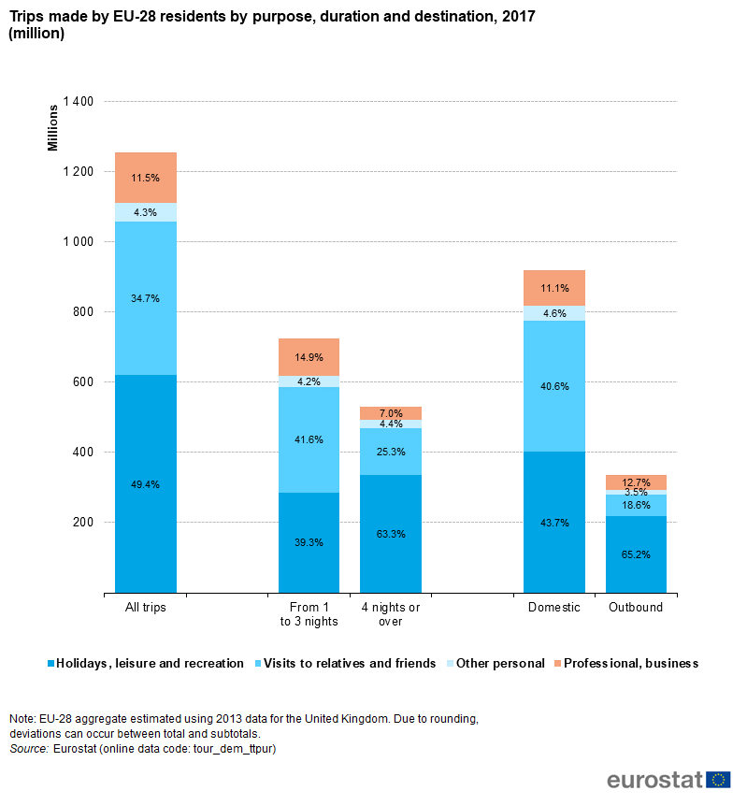
Le poids des mobilités « VFR » (Visiting Friends and relatives) en Europe
18,6 % des voyages internationaux en Europe en 2017

Slide 20
Grand-mères ou grands-pères volant.e.s ?
- Les inégalités de genre : les grands-pères ne circulent jamais seuls, sauf quand ils sont veufs…
- Le poids du cycle de vie : une hyper mobilité de « première retraite », libérée des contraintes du salariat et du soin du conjoint, et donc assez courte…
Mon mari est mort en 1996, c’est donc il y a 20 ans, et je me suis habituée et donc aujourd’hui pour moi la liberté n’a pas de prix (rires). Je n’irai jamais habiter avec une de mes filles, parce que je me sentirais sous contrainte. En revanche , en faisant la navetteuse comme ça je suis libre, je peux faire ce que je veux, je ne dois rien à personne.
(Alberta, 74 ans)
Notes:
Ce type de tour est très lié au cycle de vie, et plutôt féminin (même s’il ya des exemples masculins comme le père de Natascia ), caractéristique d’une phase de « libération » féminine de la deuxième vieillesse. Il caractérise des « flying grandmothers » : des femmes âgées restées seules suite à une rupture ou au décès de leur conjoint, et en même temps grand-mères. A la retraite, libérées des contraintes liées au « soin d’un homme », et en même temps grand-mères d’enfants en bas âge, elles sont donc très disponibles, ce qui suscite des séjours de longue durée pour prendre soin de leurs petits-enfants à l’étranger. En même temps, ces femmes mariées dans les années 60, qui ont travaillé et pris soin de leur famille toute leur vie, y compris de la vieillesse de leurs maris (souvent morts avant elles car ouvriers etc…), se sentent, pour la première fois de leur vie, libérées des contraintes quotidiennes du care familial. Elle voient donc plutôt positivement l’éloignement de leurs enfants et petits-enfants, comme Alessandra. La distance leur permet de mieux contrôler leurs obligations familiales, de renégocier leur place et leur rôle dans la famille. Elles concentrent dans le temps et l’espace leurs obligations de grand-mère, tout en se ménageant des espaces de liberté entre amies, loin du contrôle masculin. Donc modèle de la garde alternée : le rôle de grand-mère est d’autant mieux accepté et apprécié qu’il est suivi de phases de liberté et de temps à soi

Slide 21
Grands parents à distance : une « ambient-copresence quotidienne »
(Madianou, 2016)
« Mais maintenant avec les tablettes et les smartphones, ça a tout changé. Moi ma mère j’ai toujours continué à lui téléphoner, ou lui écrire, j’aimais pas lui parler sur skype, mais vraiment ma fille elle a appris à connaître sa grand-mère sur skype, parce qu’elle, en vrai elle l’a peu vu, mais elles faisaient des jeux, elles se chantaient des chansons, ma mère lui montrait des trucs… comme elle pouvait pas être présente elle était contente d’être sur skype, si elle elle avait pu le faire une heure tous les jours elle aurait été contente mais c’était sa façon de participer à, à la vie de sa petite fille. Après c’est vrai que pour ma fille surtout vers un an, un an et de mi deux ans, tu bouges partout t’as pas envie d’être devant un écran, mais du coup avec l’ipad moi je pouvais la suivre, montrer à ma mère comment elle faisait ses premiers pas, montrer à ma mère comment elle faisait son bain, on pouvait le poser à table pendant qu’elle mangeait comme ça ma mère… c’est pas juste le skype où tu te mets devant l’ordinateur et tu te donnes un rendez-vous et tu es juste devant ton écran et d’ailleurs tu sais pas trop quoi faire quand tu parles quoi… C’est une présence diffuse, à tout moment, donc ça a des avantages et des inconvénients… et ça peut se faire dehors aussi » (Natalia, psychologue, née en 1978, arrivée en France en 1996)
« The increased awareness of the everyday lives and activities of distant significant others through the background presence of ubiquitous media environments» (Madianou, 2016, p.183)

Slide 22
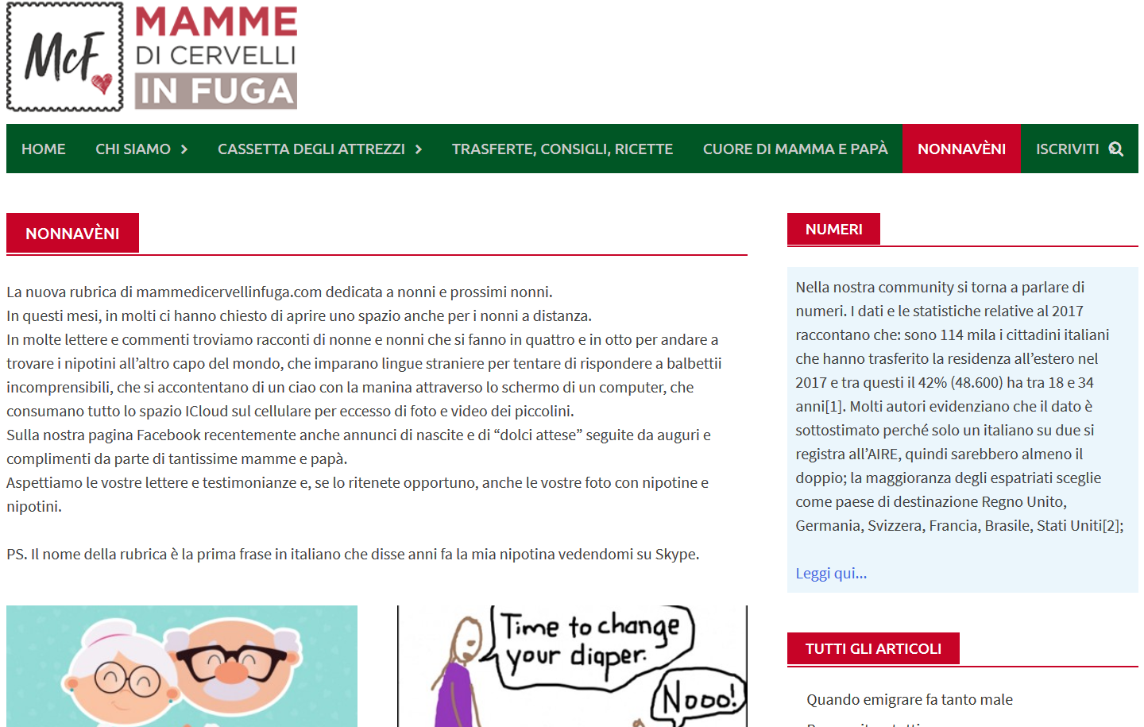
L’apprentissage des nouvelles technologies et une présence nouvelle sur les blogs…

Slide 23
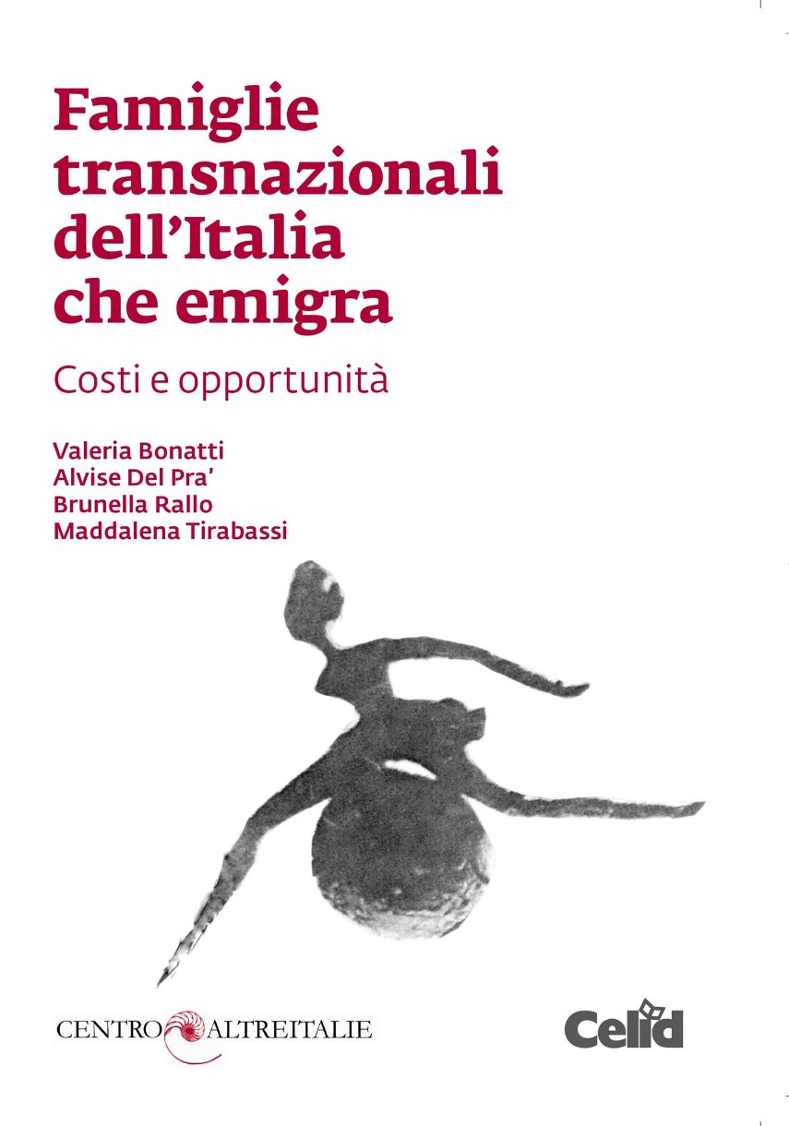
Le pacte du care intergénérationnel menacé par la migration ?
L’inquiétude face au soin des parents âgés en Italie…
2019

Slide 24
Quand les parents deviennent dépendants : l’inversion des circulations et le recours aux domestiques logés…
I – ça c’est la chose qui me fait le plus souffrir d’être loin, qui parfois m’a fait regretter le choix parce qu’il y a des moments un peu difficiles, donc le fait que les parents vieillissent et que je peux pas être à leurs côtés dans les urgences par exemple, ça c’est vraiment quelque chose de détruisant
T- parce que tes sœurs rentrent plus souvent ?
I – Non moi je rentre plus souvent que mes soeurs, je pense que je souffre aussi d’un sentiment de culpabilité pour le fait que j’ai quitté l’Italie donc j’essaie de voir mon père tous les deux mois, les mois et demi… au moins tous les deux mois il faut que je passe un We avec eux, que je voie mon père comment la maladie avance, que je partage un repas avec eux le dimanche par exemple, essayer de rattraper un peu le quotidien que j’arrive plus à avoir avec eux »
(Isabella, senior executive, Born in 1977)

Slide 25
Suivre ses enfants et s’établir définitivement à Paris ?
En 2017, les jeunes adultes restent majoritaires parmi les Italiens qui ont émigré, mais la plus forte augmentation des départs a concerné les 50-64 ans (+ 20 %) et surtout les retraités (+ 35 % pour les 65-74 as et plus 50 % pour les 75-84 ans). Source : Rapporto Italiani nel mondo 2018

Slide 26
Acheter à Paris pour aider ses enfants… et préparer ses vieux jours ?
- Les achats d’appartement à Paris : un transfert transnational du modèle italien d’accès familial au logement ? 23 % de propriétaires-occupants dans les répondants au questionnaire et 8 % sont « logés à titre gratuit »
- Quand airbnb finance la « fuite des cerveaux » : la gestion collective du parc de logements familiaux face à l’émigration des jeunes adultes
I – en fait l’appartement de Magda, depuis qu’elle est à Paris, c’est son frère qui y a habité un peu mais maintenant on le loue, surtout sur airbnb, et ça marche très bien. C’est moi ici qui m’en occupe, vu que j’habite juste au dessus c’est plus simple; pour les clés, le ménage et tout.
T – Mais l’appartement est à elle ? C’est elle qui en tire les revenus ?
I- Oui bien sûr, en fait je lui ai fait la donation quand mon mari est mort, on a divisé l’appartement du dessous. Et elle a vraiment besoin de cert argent tu sais, parce que finalement à Paris la vie est très chère
(Alessandra, mère napolitaine avec une fille émigrée à Paris)

Slide 27
L’exportation à Paris du modèle italien d’accès familial au logement ?
« Quand Isabella et Matteo se sont installés à Paris on les a aidés à acheter l’appartement de la rue O., aussi la famille de Matteo a aidé.
T- Vous avez vendu l’appartement de San Giorgio ?
T- Non, ça on l’a toujours, mais ça tombait bien parce que c’était la retraite de mon mari, alors on a utilisé cet argent là. Mais on a fait la même chose pour toutes mes filles, c’et normal. Je considère que c’est notre devoir de parents. Aussi P à Milan on l’a aidée. Surtout que les temps sont durs, ici, pour les jeunes, et à Naples, ça ne vaut plus la peine d’investir ici. L’appartement à Paris c’est une assurance pour eux pour la vie » (Marisa, mère d’Isabella, née en 1946)
« Parce que quand je suis venue avec mes parents pour chercher un appartement, ma mère voulait faire un investissement, vu que j’avais décidé de déménager parce que en Italie quand tu pars à la retraite en Italie, tu as ta retraite mais tu as aussi une somme d’argent en une seule fois, ma mère avait cet argent, elle voulait faire un investissement, et donc on a cherché un studio » (Antonetta, professeur de lycée, née en 1981)
Notes:
Family chains and regional solidarity have been replaced by academic -professional networks and online communities in shaping italian migrations
But family still plays a key « subjective » role in migration projects, through the early socialization to international mobility (tourism, linguistic schools) and a generational emulation to moving abroad within siblings and peer groups
And an objective role
youth emigration is more intense in the richest areas of Italy, in border regions and in metropolitan areas

Slide 28
La gestion collective des logements de famille pour soutenir les circulations transnationales : quand airbnb finance la fuite des cerveaux…
I – en fait l’appartement de Magda, depuis qu’elle est à Paris, c’est son frère qui y a habité un peu mais maintenant on le loue, surtout sur airbnb, et ça marche très bien. C’est moi ici qui m’en occupe, vu que j’habite juste au dessus c’est plus simple; pour les clés, le ménage et tout.
T – Mais l’appartement est à elle ? C’est elle qui en tire les revenus ?
I- Oui bien sûr, en fait je lui ai fait la donation quand mon mari est mort, on a divisé l’appartement du dessous.
(Irene, mère napolitaine avec une fille émigrée à Paris)

Slide 29
Migration et restructuration des « vicinages » napolitains
Vicinages : interrelated close homes and persons which co-produce each others through the sharing of ressources and everyday life (De pina Cabral, 1991). « quasi coabitazione » (Barbagli, 1991).

Slide 30
Conclusion
- « Eurofamilies » (Favell, 2008) ? Une parenté transnationale « liquide » et «privilégiée » dans le contexte de l’intégration européenne, qui permet une hybridation des systèmes de Welfare.
- Les effets du retour des frontières dans l’Europe post-Brexit ?
- Les mobilités « VFR » induites par les migrations : des circulations transnationales massives mais sous-étudiées

